Slide 1

Секция
«Аутоиммунные заболевания»
Докладчик:
к.м.н., член СМУ РАН,
заведующий НКЦ Аутоиммунных заболеваний клиники Атлас,
Атарщиков Дмитрий Сергеевич

Slide 2



I междисциплинарная научная конференция

Slide 3
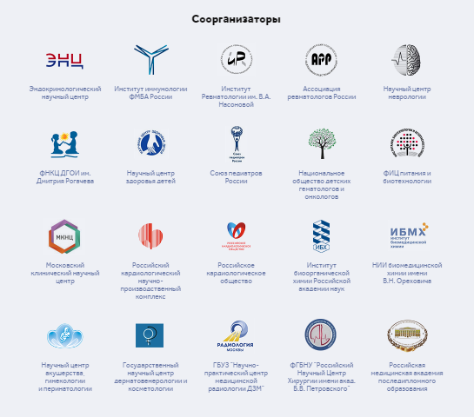

I междисциплинарная научная конференция
29 научных секций
Панельная дискуссия
Научный мост с International congress on Autoimmunity
Круглые столы по образованию, регистрам пациентов, биобанкингу

Slide 4
Цель
Увеличение знаний врачей – терапевтов Российской Федерации в области диагностики, профилактики, методов лечения и реабилитации при аутоиммунных заболеваниях, внедрение современных лабораторных методов скрининга и ранней диагностики аутоиммунных заболеваний.

Slide 5
Деятельность
Организация конгрессов, конференций, секций и т.д
Образовательная (проведение школ)
Публикационная
Разработка рекомендаций для врачей – терапевтов
Координация научных исследований
Участие в стандартизации лабораторных тест - систем для скрининга и ранней диагностики аутоиммунных заболеваний

Slide 6
Организация конгрессов, конференций, секций
Проведение ежегодной конференции «Аутоиммунные и иммунодефицитные заболевания»
Проведение секции «Аутоиммунные заболевания» в рамках ежегодного Национального конгресса терапевтов
Проведение секции по лабораторной диагностике аутоиммунных заболеваний в рамках Российского конгресса лабораторной медицины

Slide 7
Школы
План на 2016-2018 гг.
Кожные проявления при аутоиммунных заболеваниях
Суставной синдром при аутоиммунных заболеваниях
Коморбидность при аутоиммунных заболеваниях 1-2 дня
Лабораторная диагностика аутоиммунных заболеваний
Скрининг и ранняя диагностика аутоиммунных заболеваний
Подходы к профилактике, лечению и реабилитации пациентов с аутоиммунными заболеваниями
Подходы к ведению пациентов с сочетанными аутоиммунными заболеваниями

Slide 8
Публикации и методические рекомендации
План на 2016-2017 гг.
Подготовка обзорной статьи «Мозаика аутоиммунных заболеваний»
Подготовка методических рекомендаций для врачей «Аутоантитела в диагностике аутоиммунных заболеваний»

Slide 9
Руководящий орган секции
к.м.н. Атарщиков Дмитрий Сергеевич - член СМУ РАН, заведующий НКЦ Аутоиммунных заболеваний клиники Атлас. Руководитель секции
д.м.н. Борзова Елена Юрьевна - профессор кафедры аллергологии РМАПО
к.м.н. Иванова Марианна Евгеньевна - генеральный директор компании «Аутоиммуникс»
к.м.н. Авдеева Анастасия Сергеевна - научный сотрудник ФГБНУ НИИР им. В. А. Насоновой, лаборатория иммунологии и молекулярной биологии
к.м.н. Киргизов Кирилл Игоревич - заведующий отделом научных исследований и клинических технологий ФНКЦ ДГОИ им. Дмитрия Рогачева
к.м.н. Фадеева Нина Александровна - старший научный сотрудник отделения воспалительных заболеваний кишечника Московского клинического научного центра
к.м.н. Есаян Роза Михайловна – заведующая терапевтическим отделением ФГБУ Научный центр акушерства, гинекологии и перинатологии академика В.И. Кулакова МЗ РФ
Коваленко Полина Сергеевна – научный сотрудник ФГБНУ НИИР им. В. А. Насоновой, отделение по изучению заболеваний костной ткани и суставов с центром профилактики остеопороза МЗ РФ
Круглый Лев Борисович – научный сотрудник отделения ангиологии ФГБУ Российский кардиологический научно-производственный комплекс МЗ РФ

Slide 10
Спасибо за внимание
Атарщиков Дмитрий
+7 925 508 67 03
Dr.atarshchikov@gmail.com

